Slide 1
«Как сделать дидактическую игру «Времена года»
Автор: Свердлова Т.Г воспитатель
МБДОУ Детский сад № 23 средняя группа
г.Екатеринбург

Slide 2
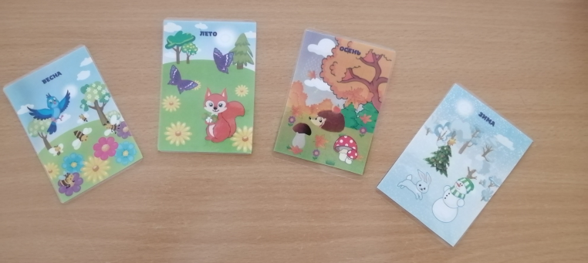
Предлагаю вашему вниманию дидактическую игру «Времена года»

Slide 3
Цель: Ознакомления с миром природы. Происходящими в ней изменениями. Формирования у детей знаний о временах года в самостоятельной игровой деятельности.
Задачи:
Обучающие:
Формировать представления о временах года, изменениях в природе
Развивающие:
Закрепить умение составлять целый предмет из частей
Закрепить название времени года
Воспитательные :
Воспитывать у детей бережное отношение к природе
Выработать усидчивость и целеустремленность
Воспитывать в детях дружелюбие и желание помочь товарищу

Slide 4
Материалы: Палочки с картинками 4 времени года. Картинки насекомых , растений и животных соответствующие каждому времени года. Коробочка для игры.
Задания:
Составить картинку определенное время года
Подобрать соответствующих этому времени года : растения, животные , предметы
Правила:
Количество играющих от 1 до 4 человек.
Выигрывает тот, кто первым и правильно справился с заданием.

Slide 5
Ход игры:
Ведущий в игре не требуется
Ребенок может играть как один так и в команде до 4 человек
Дети выбирают картинку с определенным временем года по желанию
В процессе игры получаются картинки времена года. К ним соответствующие к каждому времени года картинки в виде растений и животных
Детям, которые раньше выполнили задание, можно собрать другое время года или оказать помощь товарищу.

Slide 6
Ступени создания игры «Времена года» нам понадобятся следующие материалы: 1.Картинки времена года (я использовала аппликации) распечатанные на клейкой бумаге. 2.медицинские шпатели 3.ножницы 4.концелярский нож 5.Липкая лента (для штор) 6.мягкая резина листовая (белого цвета) 7.Клей момент

Slide 7
Наша задача сделать игру не только развивающей но безопасной и интересной. 1 действие
Так как картинки состоят из двух частей, мы отрезаем первую часть там где название времени года , оставляя вторую половинку на потом. Мы начинаем наклеивать шпатели на тыльную сторону картинки с названием. Внимание! шпатели должны быть без изъянов с ровными гладкими краями !!! Помним о безопасности наших с вами воспитанников. Приклеиваем шпатели по одному. Затем обрезаем канцелярским ножом все лишнее по бокам.

Slide 8
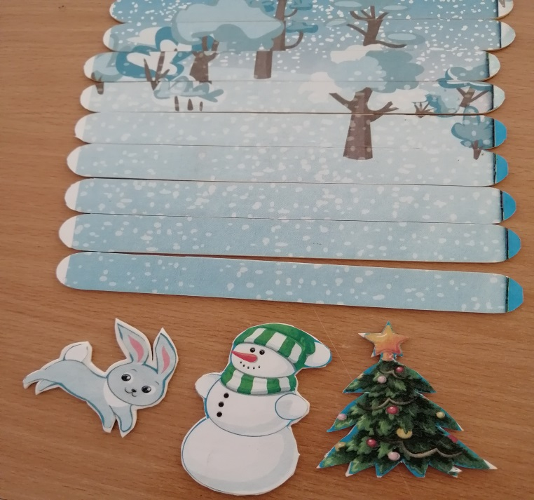
2 действие
Берем ножницы и вторую часть картинки. Начинаем вырезать: предметы животных и растения относящиеся к определенному времени года . Затем наклеиваем их на лист мягкой резины. И аккуратно вырезаем ножницами или канцелярским ножом
( как Вам удобно)

Slide 9
3 действие
Теперь нам понадобятся: клейкая лента для штор и клей «Момент». Необходимо отрезать от ленты небольшие кусочки и приклеить липкой стороной ленты на шпатели, а вторую часть ленты (ворсистую) с помощью клея «Момент» на фигурки животных и растений.

Slide 10
У нас с Вами должен получить следующий результат:

Slide 11
Далее проделываем все тоже самое с оставшимися картинками времен года весна, лето, осень:

Slide 13
Ну вот все у нас получилось!

Slide 14
Дети счастливы и довольны!!!

Slide 15
Играйте, развивайтесь и будьте здоровы !!!

